Slide 1
Муниципальное бюджетное дошкольное образовательное учреждение детский сад общеразвивающего вида с приоритетным осуществлением деятельности по познавательно-речевому направлению развития детей № 32
г. Каменск-Шахтинский
«Здоровый образ жизни детей дошкольного возраста »
Подготовила:
Воспитатель Вишневская О.Д.

Slide 2
Основными задачами физического воспитания являются:
укрепление и охрана здоровья ребенка, закаливание организма;
достижение полноценного физического развития (телосложения, физической и умственной работоспособности ребенка);
создание условий для целесообразной двигательной активности детей;
формирование жизненно необходимых видов двигательных действий: ходьба, бега, прыжков, ползания и лазания, бросания, ловли и метания; ходьбы на лыжах, плавание, езда на велосипеде;
формирований широкого круга игровых действий;
развитие физических (двигательных) качеств: ловкости, выносливости, скоростно-силовых качеств;
содействие формированию правильной осанки и предупреждение плоскостопия;
формирование доступных представлений и знаний о пользе занятий -физическими упражнениями и играми, обоснованных гигиенических требованиях и правилах;
воспитание интереса к активной деятельности и потребности в ней.

Slide 3
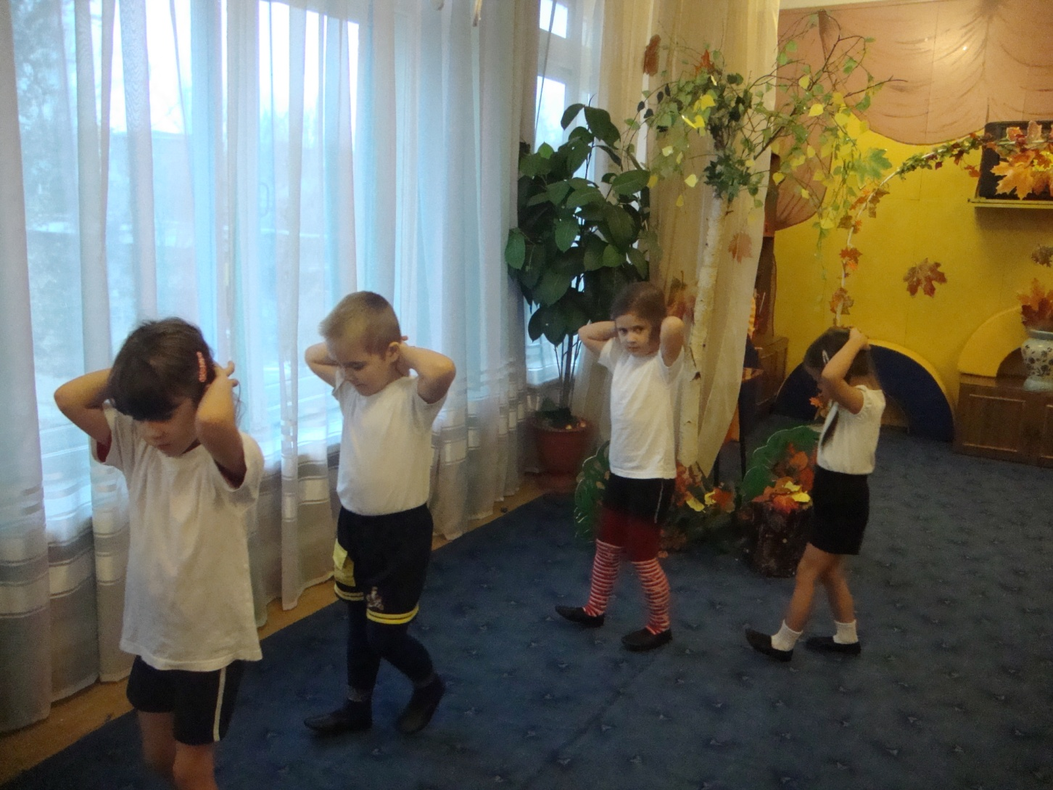
Как они шагают дружно
Показать вам это нужно!

Slide 4
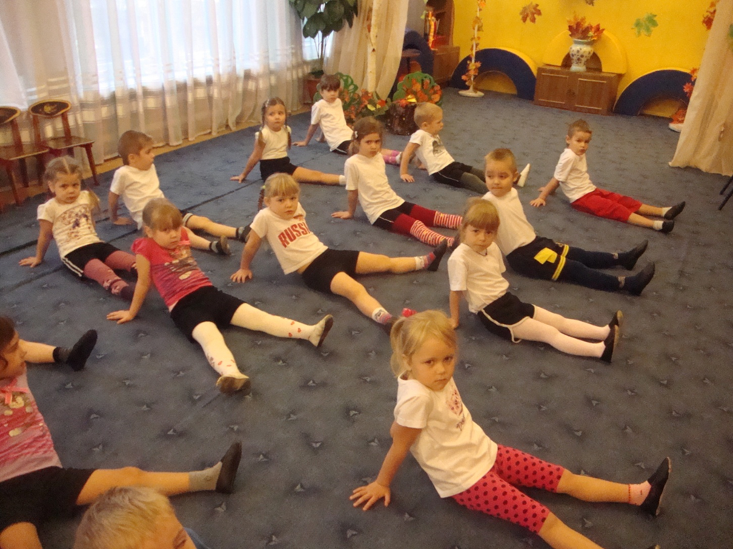
Раз-два, раз-два делаем зарядку,
раз-два, раз-два всё у нас по порядку!

Slide 5
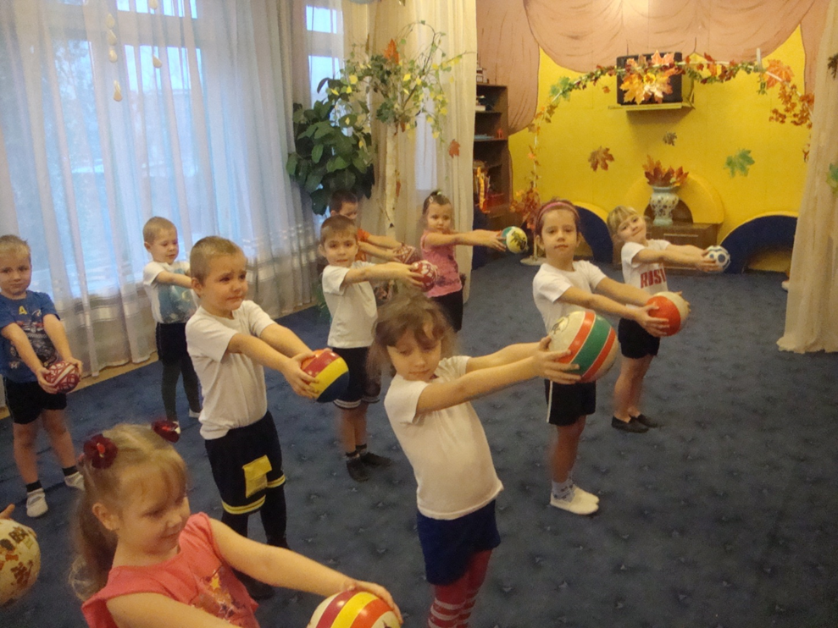
У ребят порядок строгий, знают все свои места!

Slide 6
Формы организаций физического воспитания, воспитание здорового ребёнка.
К формам организации физического воспитания детей относятся: физкультурные занятия; физкультурно-оздоровительные мероприятия (утренняя гимнастика, физкультминутки, закаливающие процедуры) и повседневная работа по физическому воспитанию детей (подвижные игры, прогулки, индивидуальная работа с детьми, самостоятельные занятия детей различными видами физических упражнений, прогулки).

Slide 7
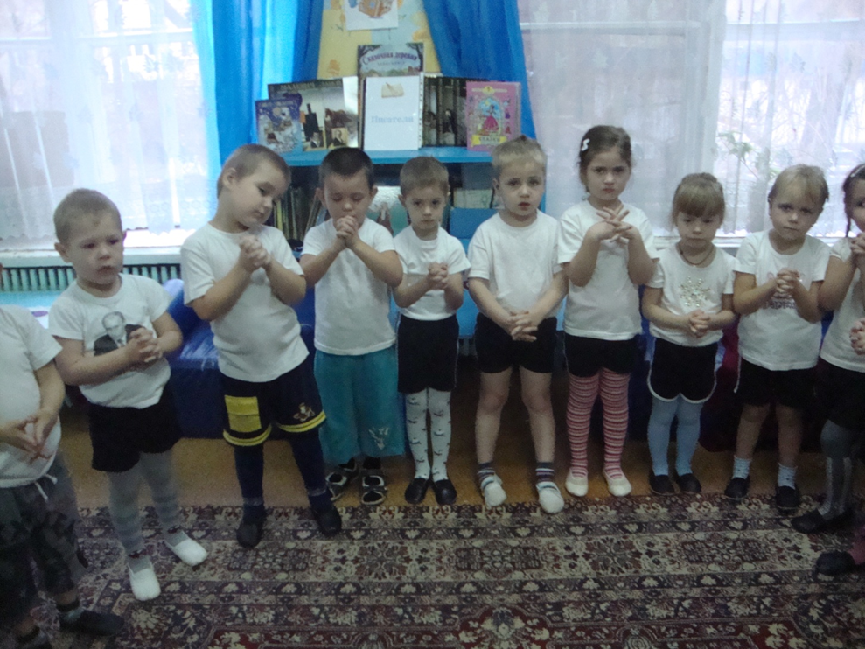
Пальчиковая гимнастика

Slide 8
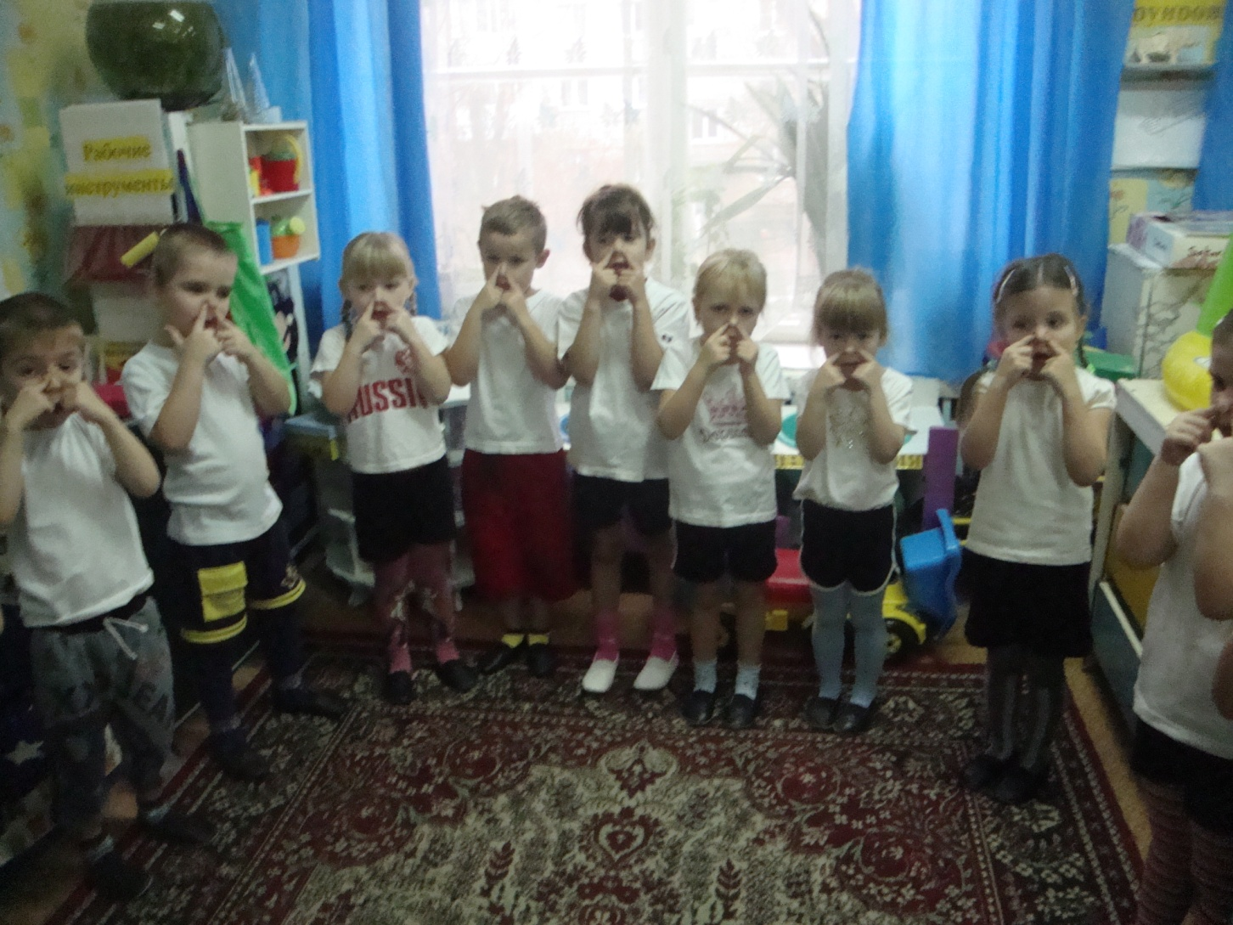
Массаж по профилактики простудных заболеваний

Slide 9
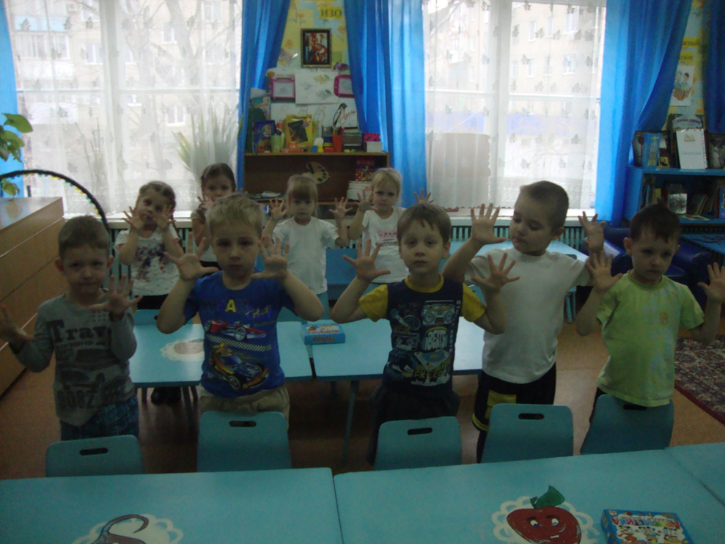
Мы капусту рубим-рубим, мы капусту трём-трём,
мы капусту солим-солим, мы капусту жмём-жмём!

Slide 10
Закаливающие процедуры
Применение закаливающих процедур во всех возрастных группах, начиная с первого года жизни: определены виды закаливания, время их проведения, продолжительность, указана время их проведения, обязательность индивидуального подхода в соответствии с рекомендациями врача.

Slide 11
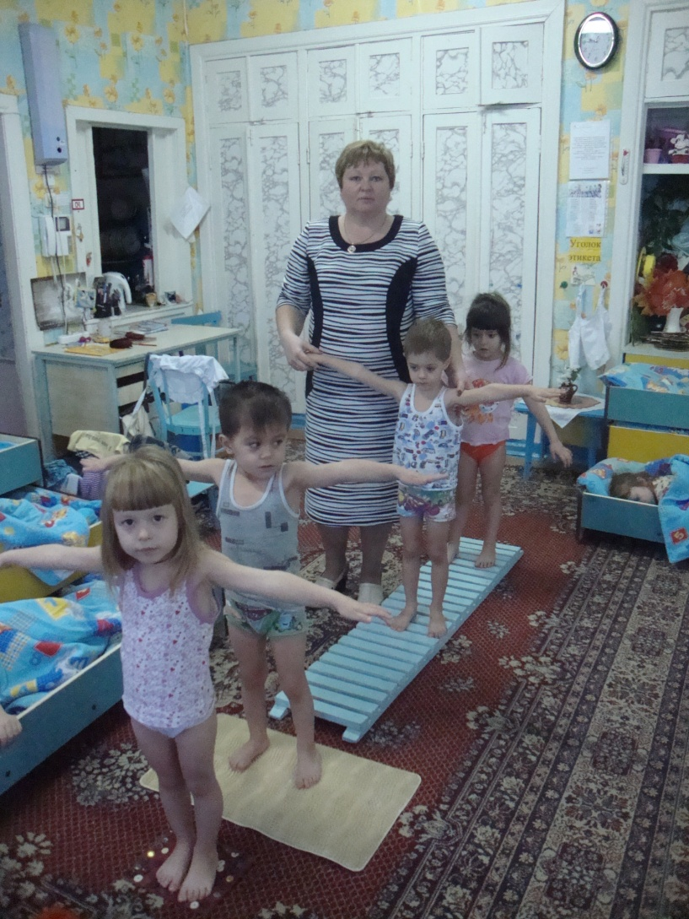
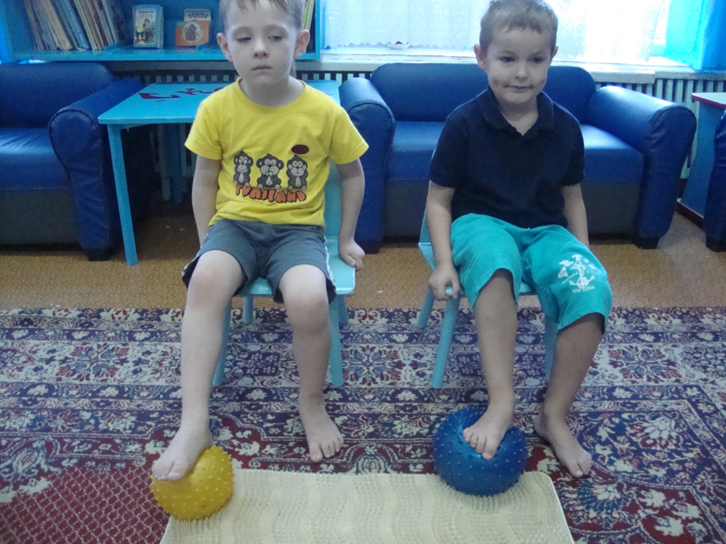

Slide 12
Подвижные игры
Подвижные игры как основная двигательная деятельность детей дошкольного возраста планируется воспитателем в различное время дня в соответствие с режимом каждой возрастной группы.
Чтобы использовать все возможности для игровой деятельности детей в течение дня, необходимо строго придерживается установленного режима, основу которого составляет врачебно — гигиенические требования и учёт возрастных особенностей детей каждой группы.

Slide 13
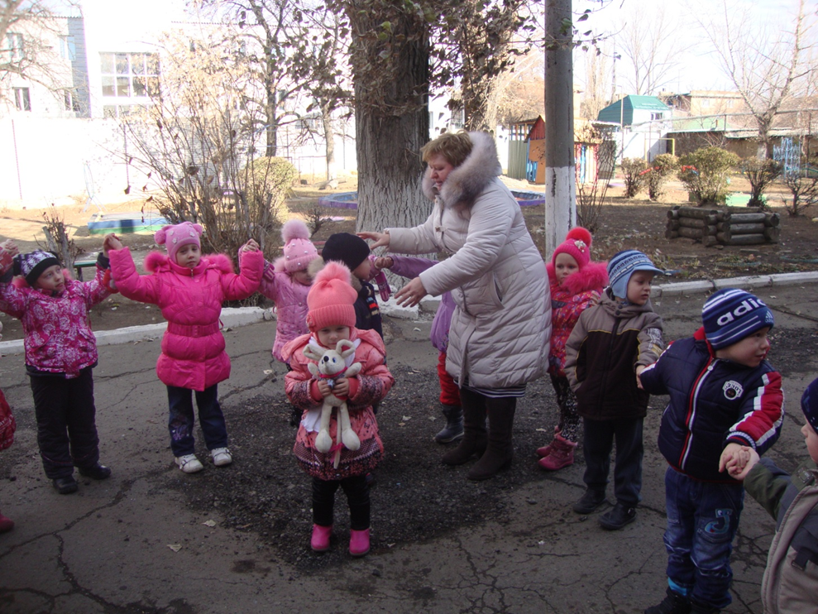

Slide 14
Физкультурные праздники
Основу программы физкультурного праздника должны составлять весёлые подвижные игры и разнообразные физические упражнения, усвоенные на регулярных физкультурных занятия, они не требуют специальной подготовки и естественно вливаются в праздничную программу, доставляя детям большое удовольствие.

Slide 15
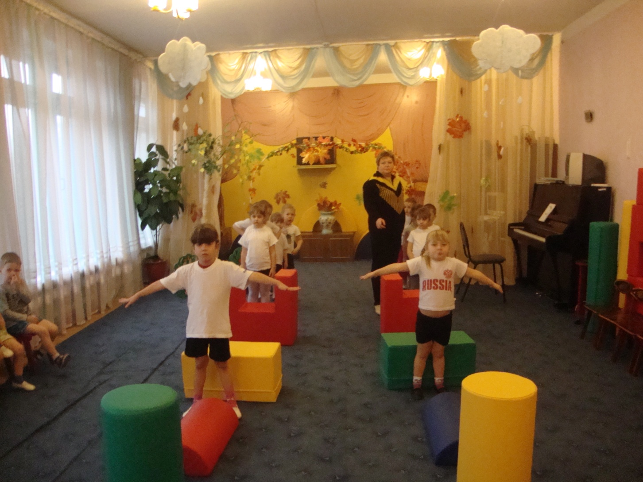
Кто быстрее!

Slide 16
Гигиенические факторы
Гигиенические факторы являются своеобразным средством физического воспитания. Соблюдение требований личной и общественной гигиены, режима деятельности, сна, питания и т. д. вызывает у человека положительные эмоции, что в свою очередь улучшает деятельность всех органов, систем и повышает работоспособность.

Slide 17
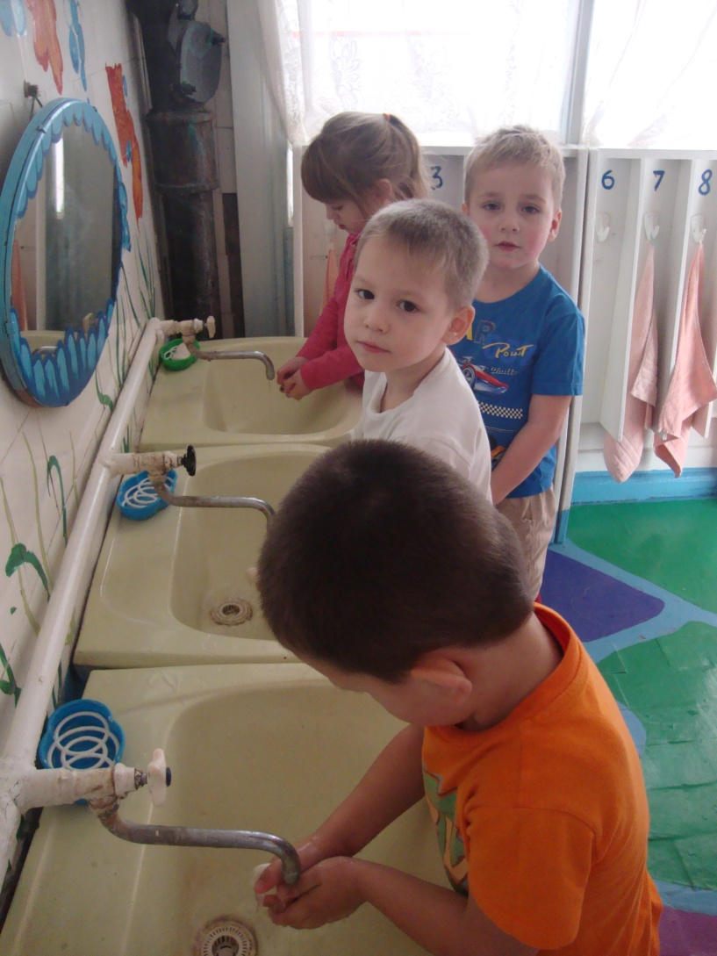
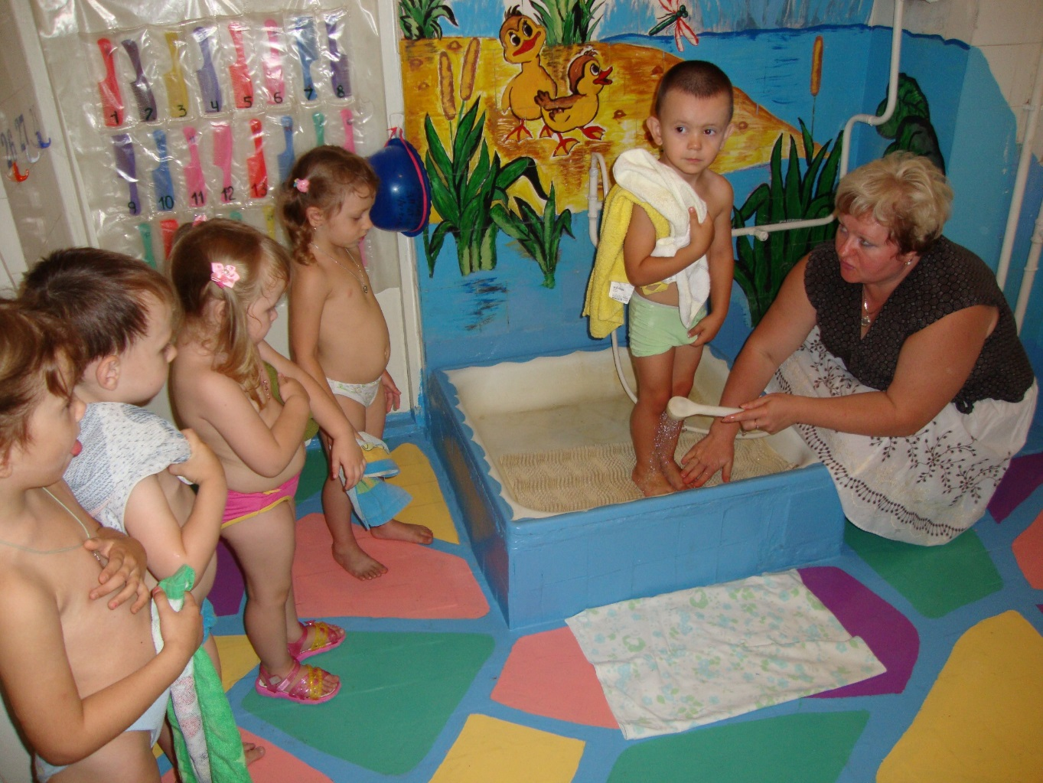

Slide 18
Естественные силы природы
Естественные силы природы (солнце, воздух, вола) являются важным средством укрепления здоровья, а также повышения работоспособности: вода очищает кожу от загрязнения; солнечные лучи убивают различные микробы, благоприятствуют отложению под кожей витамина D и охраняют человека от заболевании; воздух садов, парков, лесов, содержащий особое вещества (фитонциды), способствует уничтожению микробов, обогащает кровь кислородом.

Slide 19
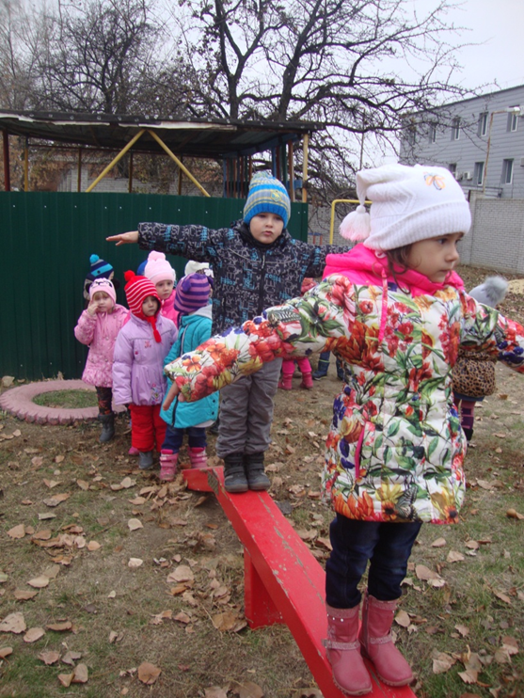
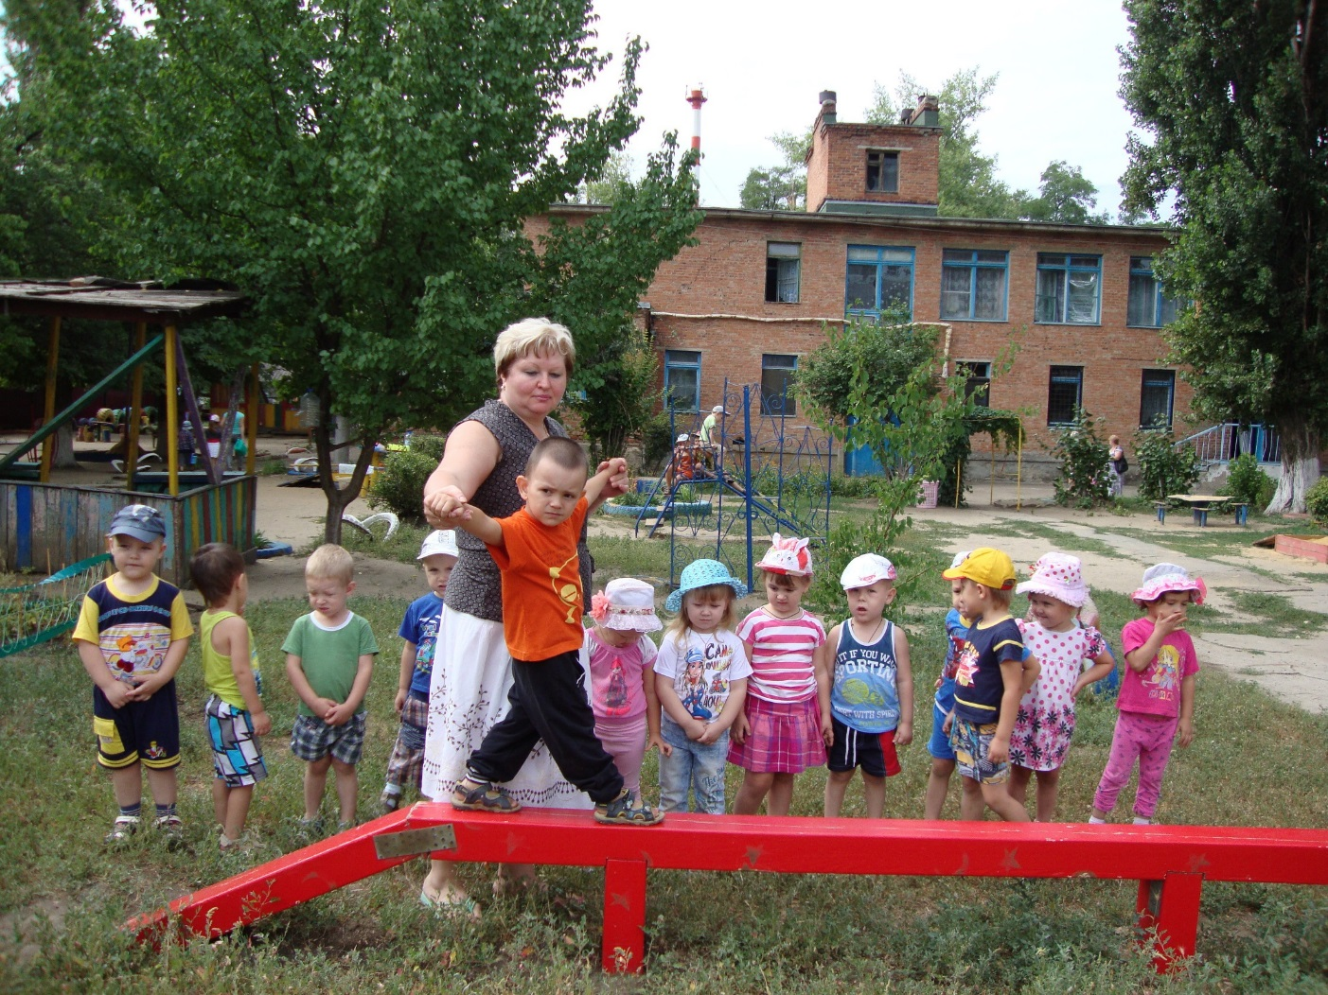

Slide 20
Физические упражнения
Физические упражнения — основное специфическое средство физического воспитания. Это двигательные действия, а также сложные виды двигательной деятельности, отобранные для решения задач физического воспитания.

Slide 21
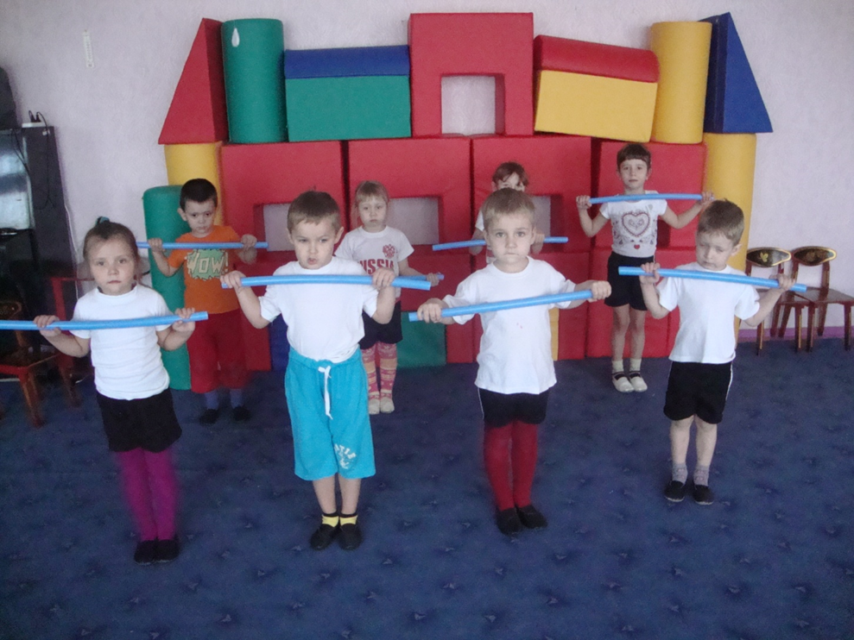
Обще-развивающее упражнение

Slide 22
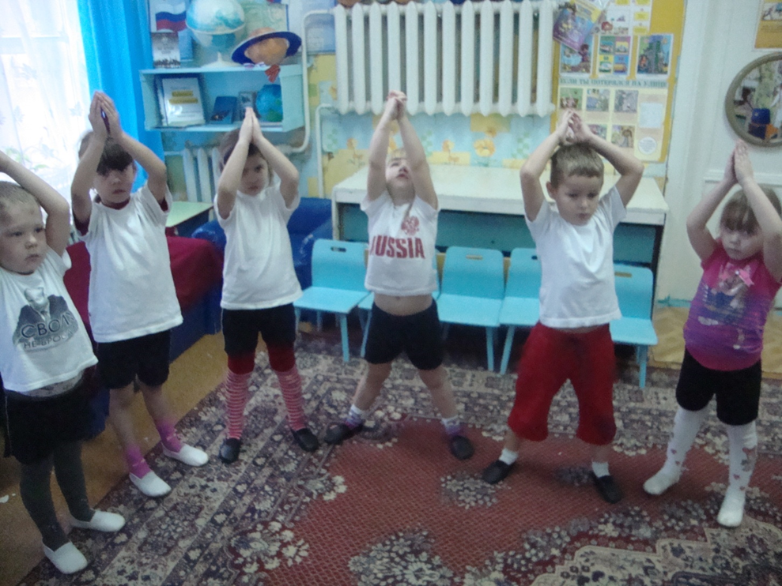
Ходим кругом друг за другом,
эй ребята не зевать!
То что вам сейчас покажем, будем дружно повторять

Slide 23
